Slide 1
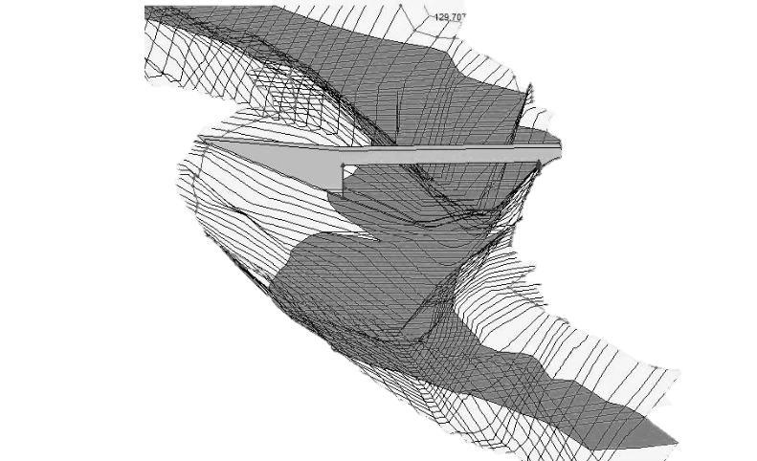
Modelación hidráulica de flujo a superficie libre con HEC-RAS
Juan David Rodriguez Acevedo

Slide 2

Modulo 2 Modelación Hidráulica Básica
Geometría básica.
Cargue de información topográfica.
Modificación de la geometría.
Condiciones hidráulicas y de frontera.
Simulación 1D.
Simulación 2D.
Resultados.
Errores y avisos comunes.

Slide 3



Dirección
Héctor Alfonso Rodríguez Díaz
alfonso.rodriguez@escuelaing.edu.co
Contenido digital
Juan David Rodríguez Acevedo
juan.rodrigueza@escuelaing.edu.co
https://github.com/juanrodace/
Expositor
Juan David Rodríguez Acevedo
juan.rodrigueza@escuelaing.edu.co
https://github.com/juanrodace
Cámara, edición y música
Juan Manuel Corredor
juan.corredor-u@escuelaing.edu.co

